Slide 1
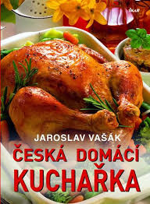
Tradiční česká kuchyně, význam regionální kuchyně

Slide 2
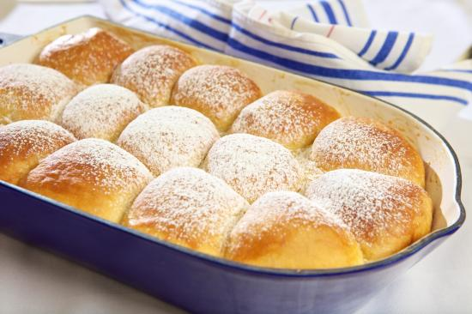
vyhledávání specializovaných produktů, odpovídající specifickým potřebám a zájmům.
Vzniká tak relativně nová skupina spotřebitelů, kteří se seznamují s tradicemi a kulturou navštívené destinace prostřednictvím potravinářských produktů a gastronomie.
ochutnat tradiční kulinářské speciality nebo takové, které nabídnou nevšední zážitek z neobvyklého pokrmu, podávaný ještě neobvyklejším způsobem.
Seznamují se s tradiční výrobou potravin a alkoholických nápojů, navštěvují vinné sklípky a gastronomické události, jako jsou festivaly, slavnosti, trhy nebo veletrhy.

Slide 3
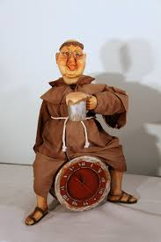
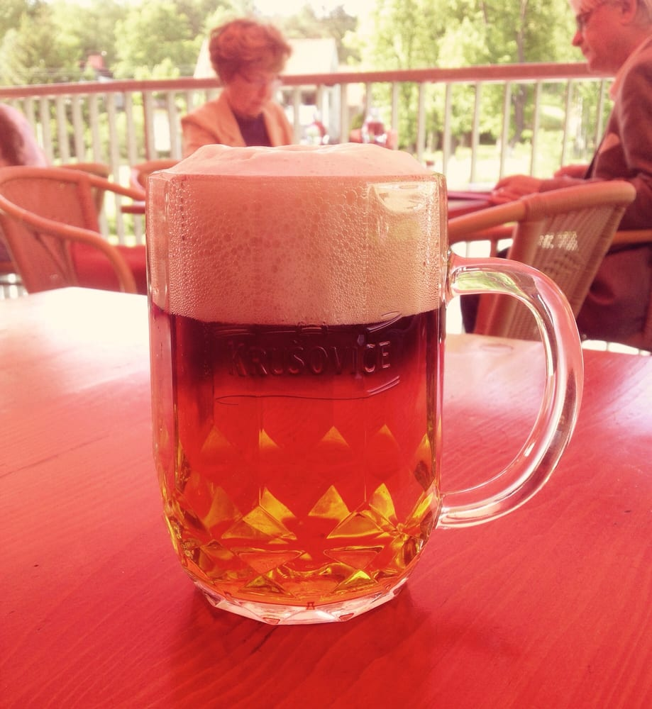
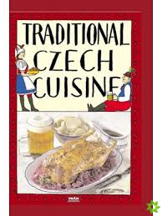
Český gastronomický produkt je postaven na třech prvcích:
Pivovarnictví – české pivo je významným momentem komunikace,
tradice – především lidové a folklorní, se vztahem ke gastronomii, jako jsou lidové slavnosti, posvícení, poutě,
vinařské tradice a výroba tradičních lihových nápojů, jako je Slivovice, Becherovka.

Slide 4
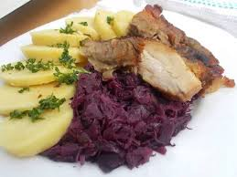
nový trend návratu k tradiční stravě.
Tento trend vede ke znovuobjevování starých a tradičních receptů a jejich zavádění do našeho jídelníčku, však pochutnat si na Zvíkovském koláči na Šumavě, v západních Čechách na Karlovarském guláši, ve Slezsku třeba na Starohorské čočkové polévce znamená návrat k původnímu a poznání našich kořenů a tradic.
Tradice hraje v gastronomii významnou roli a má svůj racionální základ, ověřený nesčetným opakováním technologických postupů.
Pod regionální gastronomií si představujeme pokrmy, připravované dle tradičních receptů v daném regionu, připravené z maximálně čerstvých a sezónních surovin od místních zemědělců.
Jsou to již mnohdy zapomenuté receptury na pokrmy, které vařívali naši předkové.

Slide 5
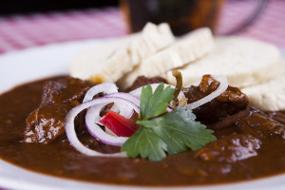
Česká kuchyně vychází z dávných tradic stravování lidí uprostřed Evropy. Po dlouhá staletí byli naši předkové odkázáni na zdroje vypěstované nebo chované na území, kde žili. Dnešní podoba české kuchyně se vyvinula jednak díky vlivům sousedních zemí i v rámci jednoho seskupení (Rakousko-Uhersko, Československo atd.), tak i moderními trendy, vychází z kuchyní svých sousedů, především německé a maďarské.
K velkým změnám došlo v přípravě pokrmů i ve složení surovin až v průběhu 19. a 20. století. Výrazně se o to zasloužil rozvoj pěstování brambor, které se staly vedle žitnopšeničného chleba hlavní složkou potravy, a dále pak rozvíjející se obchod v rostoucích městech.
Historicky nejznámější českou autorkou knih o vaření byla spisovatelka a buditelka Magdalena Dobromila Rettigová. Kromě kuchařek napsala i řadu básní, divadelních her i próz. Jejím nejvýznamnějším dílem je kniha Domácí kuchařka z roku 1826, která byla v následujících sto letech vydána ještě mnohokrát.

Slide 6
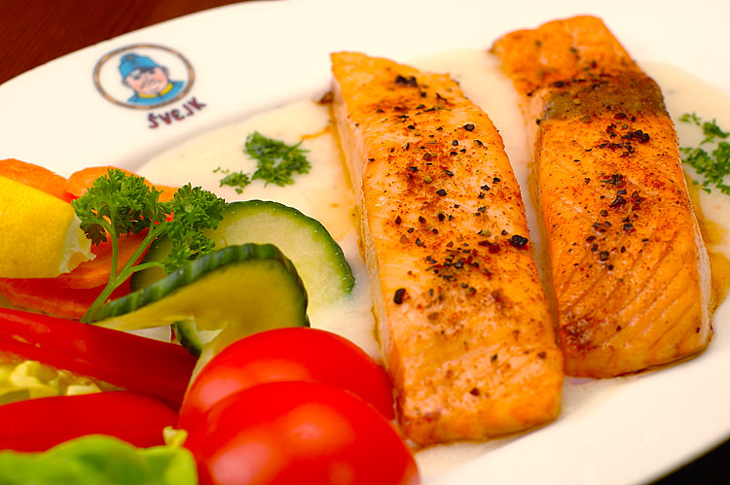
Co je pro českou kuchyni specifické?
České menu se obvykle skládá ze dvou nebo více chodů - prvním je tradičně polévka, druhým hlavní jídlo, a doplňkovými chody pak dezert, kompot nebo zeleninový salát.
Jíme zpravidla tři hlavní jídla během dne.
Snídaně sestávají obvykle z různých druhů pečiva a chleba s máslem, sýrem, uzeninami, džemem či medem.
Snídani obvykle doplňuje káva nebo čaj.
Obědy jsou zpravidla složeny ze dvou nebo tří chodů: polévky a hlavního, nejčastěji masitého jídla s přílohou.
Třetím chodem bývá sladký dezert. Večeře mívá podobu jednoho hlavního chodu, někdy se podává i studená. Při odpolední svačině se konzumuje nejčastěji káva a sladký koláč, či jiné pečivo.

Slide 7
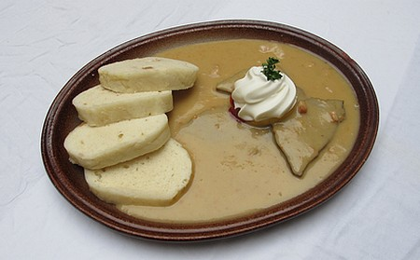
Češi jsou zvyklí konzumovat poměrně velké množství masa, a to především vepřového, drůbežího a hovězího.
Přílohy k jídlu, velkou část tvoří pověstné české knedlíky a brambory, méně pak rýže a těstoviny.
Řada lidí, bohužel i Čechů, si myslí, že typicky česká kuchyně je především svíčková, vepřová a guláš. Tato jídla do české gastronomie patří, ale je to pouze nepatrná část.
Tradiční česká kuchyně je na rozdíl od kuchyní středomořských těžší a hůře stravitelná, převládají živočišné tuky, maso, mouka, ale v současnosti se situace mění a začínají se více projevovat trendy zdravé výživy. Česká kuchyně je často označována za méně zdravou, díky její tučnosti a používání velkého množství cukru a bílé mouky.
Obecně je v české kuchyni zastoupeno hodně masa, její stravitelnost je tím pádem horší. Mezi nejčastější přílohy patří knedlíky, kterých existuje několik druhů (houskový, bramborový, karlovarský, chlupatý, plněný atd.), dále brambory na různé způsoby (šťouchané, kaše, vařené, pečené atd.) a například rýže.
Tradičně se vždy používala sezónní zelenina, avšak současná dostupnost veškeré zeleniny po celý rok toto specifikum odsunuje. Asi největší chloubou české gastronomie jsou omáčky.

Slide 8
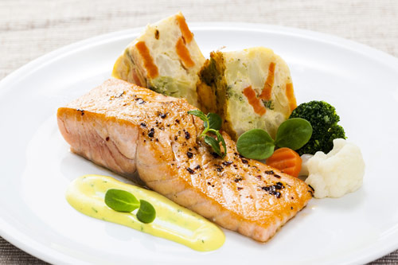
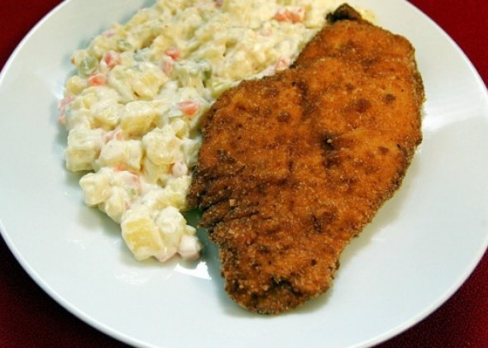
Mezi nejdůležitější složky česká kuchyně patří maso, vepřové, hovězí, drůbeží, králičí a zvěřina. Z ryb, převážně sladkovodních, to je především kapr, jehož konzumace se převážně omezuje na vánoční svátky a méně častý pstruh, candát nebo úhoř. Český kapr, chovaný převážně v jižních Čechách, se exportuje i do zahraničí.
Dále to je zelenina, ovoce, luštěniny, houby, mléčné produkty, obilí, pečivo, rostlinné a živočišné tuky, koření, bylinky a v neposlední řadě české pivo.
Na Vánoce se jí kapr (v některých rodinách řízek) a bramborový salát, peče se cukroví.
Z lahůdek můžeme zmínit obložené chlebíčky, nejrůznější saláty, zrající sýry nebo pražskou šunku.
Z koření je v české kuchyni zastoupen hlavně pepř, kmín, nové koření, bobkový list, z bylinek je to libeček, meduňka, saturejka, majoránka, šalvěj, kopr a česnek.

Slide 9
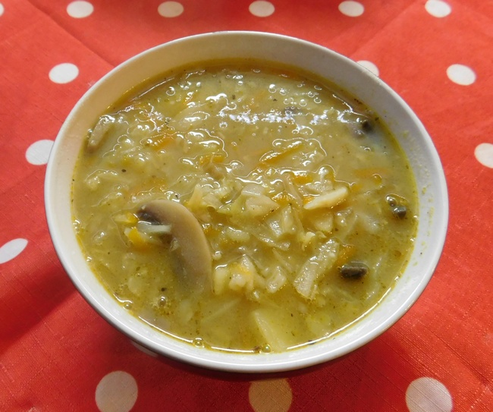
Důležitou součástí české kuchyně a tradičního stravování je polévka. Nejčastěji vývary s různými vložkami či zavářkami a přidáním upravené zeleniny a rostlinného koření. Často jsou připravovány polévky zahuštěné (obvykle s použitím jíšky), luštěninové a s podílem masa, uzeniny nebo drobů, které jsou podávány i jako samostatné jídlo s pečivem.
Tradiční polévky: bramborová, česnečka, gulášová, dršťková, fazolová, zelná s klobásou, hovězí s játrovými knedlíčky a nudlemi, kulajda a houbová polévka.
Nezastupitelnou úlohu v české gastronomii hrají omáčky, často velmi hutné a výživné s použitím smetany. Jako základ se používá bešamel, někdy je místo něj na zahuštění použita jíška.
Typické omáčky jsou koprová, houbová, rajská, smetanová, omáčka ke svíčkové nebo papriková. Omáčky a knedlíky jsou českou specialitou. Omáčky zpravidla obsahují smetanu, máslo a mouku.
Jako příloha k masu se v české kuchyni používá různě tepelně upravené zelí, kapusta a špenát, dále všechny běžné přílohy (těstoviny, brambory, rýže) a českou specialitou jsou knedlíky, které se připravují nejčastěji z obilné mouky s přidáním nakrájené housky (houskové knedlíky), nebo (bramborové knedlíky) z uvařených brambor, mouky a krupice (houskový, bramborový, karlovarský, chlupatý, plněný atd.), dále brambory na různé způsoby (šťouchané, kaše, vařené, pečené atd.) a například rýže.

Slide 10
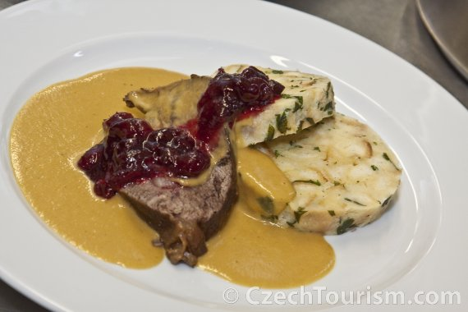
V restauracích je jedním z nejoblíbenějších jídel smažený sýr, hovorově „smažák“, k pivu v hospodách např. utopenci a nakládaný hermelín.
Podle sezónní dostupnosti jsou v české kuchyni připravována i jídla zeleninová (smažený květák, lečo s vejci), velkou tradici mají pokrmy z lesních i pěstovaných hub.
Zelenina je v českém podnebí víceméně sezónní záležitost, často se nakládá a zavařuje, k jídlu se dříve podávala především vařená, nyní jsou saláty a čerstvá zelenina stále oblíbenější. Nejběžnější zelenina jsou brambory, okurky, rajčata, cibule, špenát, petržel, celer, mrkev, ředkve.
Z ovoce jsou v kuchyni nejrozšířenější jablka, švestky, hrušky, jeřabiny, třešně, jahody, maliny, rybíz a meruňky. V české kuchyni se také používá mák a povidla.

Slide 11
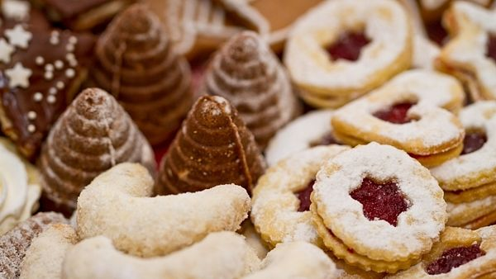
Častým dezertem jsou české buchty a moučníky. Většinou jde o sladké pokrmy z nejrůznějších druhů těst s náplní nebo polité čokoládou či jinou pochutinou. Mnoho druhů koláčů a pečiva, které jsou populární ve střední Evropě, pochází z české kuchyně. Je mnoho oblíbených buchet a dortů, skoro každá rodina, která peče, má své speciality. Mezi suroviny patří potraviny rostlinného původu (např. rebarbora a různé druhy ovoce), různá drobení, čokoláda, povidla nebo mák. Do dortů se přidávají piškoty, krémy, domácí šlehačky, marcipánové ozdoby a podobně. Na Vánoce se peče cukroví např. perníčky z medového těsta, různé ořechové lodičky, pusinky ze sněhu z bílků atd.

Slide 12
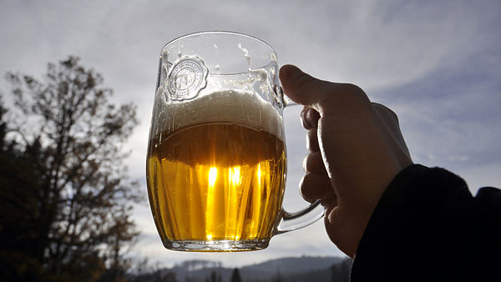
Pivo je v Čechách nejoblíbenějším alkoholickým nápojem a jeho výroba má staletími prověřenou tradici a především kvalitu. Po celé zemi je mnoho malých i velkých pivovarů, které produkují unikátní "český ležák" (pivo vznikající spodním kvašením). Nejznámějším českým pivem je Pilsner Urquell a Budvar. K pivu se běžně podávají drobné lahůdky, především uzeniny a sýry. Česko obsazuje tradičně první příčku ve spotřebě piva na osobu v celosvětovém srovnání (ročně 150–160 litrů piva na osobu).
Vedle chmele (Žatecko) se v Česku pěstuje i vinná réva, a to zejména na jižní Moravě (např. Velké Pavlovice, Valtice, Čejkovice), ale i v Čechách (např. v Mělníce nebo i na Mostecku).
Nealkoholické nápoje mají v Česku rovněž své zastoupení.
Minerální vody.
V Praze a všude v České Republice vyrůstají staročeské restaurace, kde převládají pečená a grilovaná masa, polévky v chlebových bochnících.

Slide 13
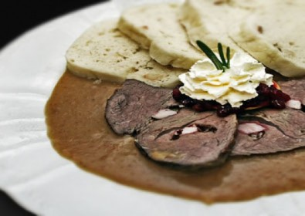
Vybrané typické české speciality:
Svíčková na smetaně - jedno z nejoblíbenějších českých jídel, pečené hovězí maso, špikované slaninou, zalité smetanovou omáčkou z kořenové zeleniny. Podáváno s knedlíkem.
Omáčky - k hovězímu masu s knedlíkem se podává ještě mnoho dalších variant smetanových omáček, například z čerstvého kopru koprová omáčka, z křenu křenová omáčka, dále papriková nebo rajská omáčka.
Vepřová pečeně se zelím a knedlíkem (Vepřo knedlo zelo) – české národní jídlo. Pečené vepřové maso s vařeným naloženým červeným nebo bílým zelím a knedlíkem.
Dršťková polévka - hutná polévka z předvařených dršťek (částí hovězího žaludku), kořenové zeleniny, majoránky a česneku.
Jehněčí kýta se špenátem - pečená kýta na česneku a rozmarýnu, která se podává obvykle se špenátem nebo špenátovým pyré a knedlíkem.
Smažený řízek - plátek vepřového, telecího nebo kuřecího masa obalovaného v mouce, vajíčku a strouhance, osmaženého a podávaného s vařeným bramborem nebo bramborovým salátem.

Slide 14
Polévka s nudlemi a játrovými knedlíčky - hovězí vývar se zeleninou, nudlemi a knedlíčky z mletých jater. Jedna z nejběžnějších polévek, tradičně se podává i jako slavnostní první chod, například na svatbách.
Guláš - původně maďarské jídlo, které v Čechách zdomácnělo a patří mezi nejrozšířenější pokrm ve všech restauracích a pivnicích. Jedna se o dušené maso, nejčastěji hovězí, se zeleninou a kořeněné mletou paprikou. Podává se nejčastěji s chlebem nebo knedlíkem.
Zelňačka - zahuštěná polévka z naloženého zelí, brambor a uzeniny. Uzené maso někdy bývá nahrazeno klobásou.
Pečená kachna nebo husa - oblíbená česká specialita, podávaná s dušeným naloženým zelím, knedlíkem a drceným kmínem. Kachna nebo husa se někdy se potírá medem.
Kulajda - hustá polévka z hub, čerstvého kopru, brambor a kysané smetany.
Smaženice - smažené čerstvé houby na cibulce, s česnekem a vejcem. Obvykle se jí s topinkou
Bramboráky - smažené placky ze syrových nastrouhaných brambor, uzeniny a koření (majoránka, pepř)

Slide 15
Další:
Makové koláče, vdolky, hovězí na smetaně (na divoko, svíčková), škubánky, dukátové buchtičky s krémem, houskový, bramborový a chlupatý knedlík, vepřová pečeně, houskový knedlík, dušené zelí, plněné ovocné knedlíky (meruňkové, švestkové, jahodové), dršťková polévka, tlačenka, bramborová polévka, bramborák, žemlovka, bublanina, buchta, povidla, znojemské okurky, nakládaný hermelín, utopenec, olomoucké tvarůžky, obložený chlebíček, slepice (kuře) na paprice, pivo (plzeňského typu, slivovice.

Slide 16
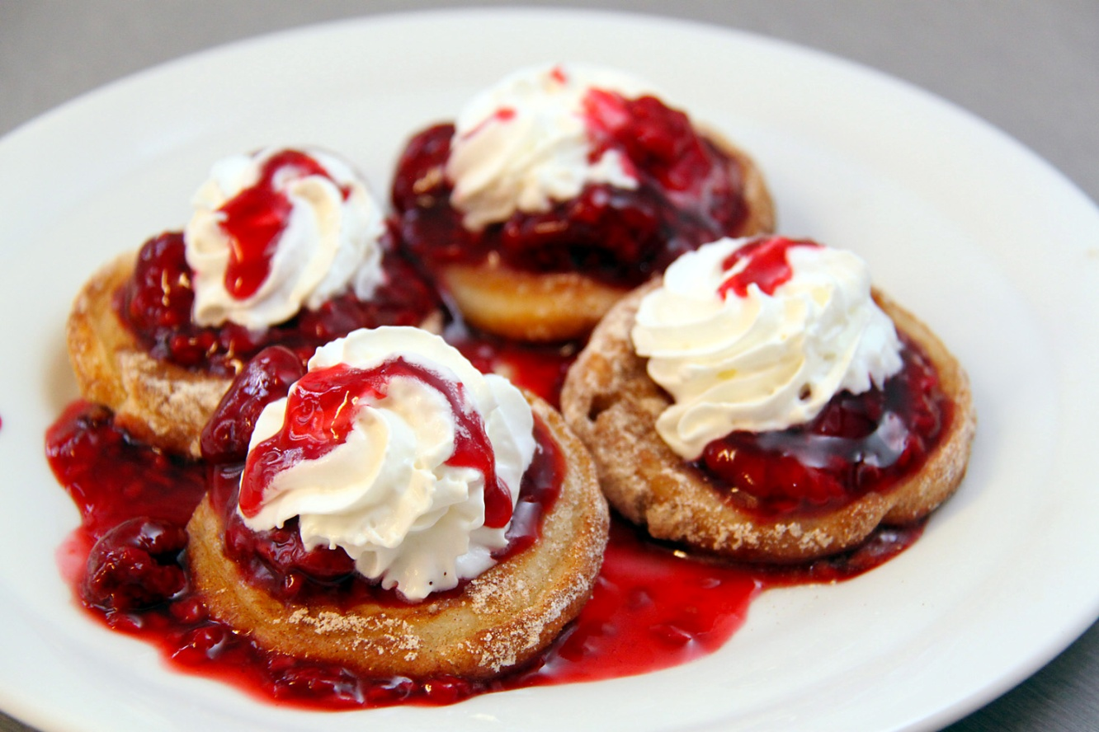
V současnosti obecný vývoj gastronomie dospěl do stadia, kdy většina jídelníčků si je velmi podobná. Přesto i v dnešní době se najdou restaurace, které se chtějí od ostatních odlišit a ve svém jídelním lístku nabídnou strávníkovi pokrmy typické pro kraj, v němž se nacházejí, a tím zvýrazní i dovednosti svého mistra kuchaře, jenž pro hosty speciality a pochoutky tamního kraje rád připraví.
Řada typických českých jídel se z jídelních lístků vytratila, např. různé omáčky k vařeným masům, dušené roštěnky, zadělávané dršťky na paprice, ale hlavně do české kuchyně patří zvěřina a teplé moučníky – to, čemu říkáme receptury našich babiček, lívanečky s borůvkami, dukátové buchtičky, ovocné knedlíky, povidlové taštičky a jiné. Tento trend vede ke znovuobjevování starých a tradičních receptů a jejich zavádění do našeho jídelníčku, však pochutnat si na Zvíkovském koláči na Šumavě, v západních Čechách na Karlovarském guláši, ve Slezsku třeba na Starohorské čočkové polévce znamená návrat k původnímu a poznání našich kořenů a tradic.

Slide 17
Gastronomie Opavského Slezska
(Mgr. Alexandr Burda)
Slezsko je značné území ve střední Evropě, které až do rozdělení 1742 bylo součástí zemí koruny České. Po rozdělení připadla jedna část Prusku a druhá habsburské monarchii. Dnes je Slezsko rozdělené mezi Česko a Polsko.
Opavské Slezsko je turistickou oblastí s pestrou kulinárním dědictvím na rozhraní tří kultur - dominantní německé, polské a české. Kromě národnostních vlivů je v lidové kuchyni Opavského Slezska patrné i rozdělení na tzv. „Prajskou“ (Hlučínsko) a „Císárskou“. Městská i šlechtická kuchyně je ovlivněna Vídní, Berlínem, Vratislaví a Opolí.
Za regionální jídlo můžeme pokládat „slezské nebe“, sváteční pokrm z uzeného masa a sladké omáčky ze sušeného ovoce a kulatých knedlíčků „kluski“. Z polévek se setkáme s variacemi „česnekůvky“, z rozvařeného chleba je „brotka“ a sladká ovocná polévka se nazývá „bryja“. Kateřinské nebo Otické kvašené zelí jsou pojmy i za hranicemi regionu. K unikátům patří cibulové zelí, „bigos“, „halečky“ nebo kachna pečená v zelném listu. Pod názvem „bínenštyk“ se skrývá jednoduchý moučník s ořechy, zvláštností jsou koláče s náplní sladkého zelí. Hlučínsko reprezentují bohaté koláče a koblihy „kreple“. Turista může ochutnat regionální piva Rohan, Slezan, Raduňské, Zlatovar a pivo z Nové Sladovny. Kávy z pražírny z Kateřinek nebo La Bohema z Vítkova. Kromě tradičních „jabkovic“ i likéry a destiláty ze Štítiny. Slezské ovoce nejlépe reprezentují 100% přírodní šťávy Vitaminátor.

Slide 18
„Před šesti lety jsme začali pořádat na Opavsku Týden slezské kuchyně. Průzkum nám tehdy prozradil, že pouze dvě procenta Opavanů byla schopna označit nějaký regionální pokrm a šest procent znalo regionální produkt. Loňský průzkum odhalil, že osmatřicet procent Opavanů má povědomí o akci Týden slezské kuchyně. Mnozí z nich byli schopni vyjmenovat některá tradiční jídla nebo produkty. Jsem tak velmi rád, že naše snaha objevit nejen pro Slezany jejich tradiční jídla, začala přinášet výsledky,“ dodal A. Burda.

Slide 19
Jak šmakuje Moravskoslezsko
Produktový workshop s názvem Jak šmakuje Moravskoslezsko zaměřený na využití tradiční slezské a moravské kuchyně v cestovním ruchu pořádal Euroregion Praděd 30. října 2019 v Hotelu Ovčárna.
Slezskou kuchyninení snadné identifikovat. „Je směsí české, moravské, polské a německé kuchyně. Původní slezská kuchyně byla velmi jednoduchá. Jejím hlavním cílem bylo lidi nasytit.
Základem je tak zelí, cibule, brambory, česneková polévka a jen velmi výjimečně maso.
Přesto má spoustu specialit, které jinde v republice nenajdete. Vaří se cibulové zelí, sladké omáčky s ovocem, speciální knedlíčky kluski a halečky. Kachnu například pečeme zabalenou do zelného listu s jablíčkem.
Chuťový kontrast sladkých a slaných surovin se ve slezské kuchyni objevuje často.

Slide 20
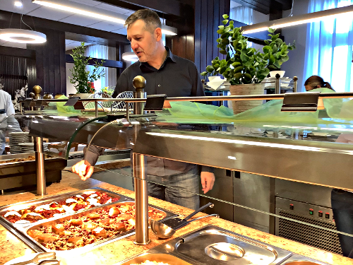

Slide 21
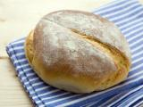
Bramborový chléb
Pro tvorbu této pečené pochoutky potřebujeme:
1,25 kg žitné nebo pšeničné hladké mouky,
3 vařené, nastrouhané brambory,
4 kávové lžičky soli,
2 kávové lžičky kmínu,
60 g droždí, voda
Na potření:
škrobová voda (trochu škrobové moučky rozmíchat ve studené vodě),
osolená voda a kmín na posypání
Droždí rozmícháme s vlažnou vodou na středně hustou tekutinu, přidáme k prosáté mouce,
nastrouhaným bramborám, soli a kmínu.
Uhněteme tuhé těsto, překryjeme mísu utěrkou
a dáme vykynout na 1 hodinu do tepla. Pak znovu propracujeme a necháme kynout další hodinu.
Z vykynutého těsta utvoříme bochník a necháme znovu nakynout.
Před pečením potřeme škrobovou vodou, aby se bochník leskl,
posypeme kmínem a pečeme v silně vyhřáté troubě.
Po 25 minutách tepl tu zmírníme a dopékáme pak ještě 30 minut.
Po vytažení z trouby potřeme lehce osolenou vodou. Dobrou chuť!

Slide 22
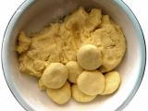
Slané bramborové koblihy
14 dkg vařených strouhaných brambor,
14 dkg polohrubé mouky,
2 žloutky,
3,5 dkg tuku,
1 dkg droždí, špetka soli,
1 velká lžíce vodky (aby těsto nesálo příliš mnoho tuku), podle potřeby a hustoty těsta 1 velkou lžíci mléka
Zpracujeme těsto, rozválíme, vykrojíme kolečka, která plníme směsí najemno nakrájeného salámu s opečenou cibulkou a česnekem (pozor, musí to být téměř nasucho, aby náplň nepromáčela těsto), uzavřeme a předpečeme na plechu v troubě, aby nám bramborové těsto nesálo tuk. Předpečené pak dáme smažit do rozpáleného tuku, osušíme v ubrousku a posypeme nastrouhaným sýrem.

Slide 23
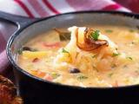
Opavská zelnačka
Tato tradiční slezská pochoutka ze surovin typických pro Opavsko potěší nejen milovníky kyselého zelí.
1 litr nálevu z kyselého zelí,
20 dkg kyselého zelí,
12 dkg brambor,
1,5 dl kyselé smetany,
4 dkg hladké mouky,
4 dkg slaniny,
1 vejce,
10 dkg klobásy,
2 dkg sádla,
2 dkg másla,
sůl,
kmín podle chuti
Do nálevu (láku) a kyselého zelí přidáme oloupané a na kostky nakrájené syrové brambory, podle potřeby osolíme, přidáme kmín a necháme vařit. Ze slaniny na kostičky a hladké mouky připravíme světlou jíšku, kterou zalijeme studenou vodou, dobře rozmícháme, provaříme a touto jíškou polévku zahustíme. Do zavařené polévky vlijeme kyselou smetanu, v níž jsme rozšlehali vejce. Do hotové polévky vkládáme na kolečka nakrájenou a na sádle opečenou klobásu. Před podáváním zjemníme čerstvým máslem a podle potřeby dochutíme solí.
Upozornění: Pokud je nálev z kyselého zelí příliš výrazné nebo kyselé chuti, nepoužijeme plnou předepsanou dávku, ale podle potřeby nálev zředíme vodou.

Slide 24
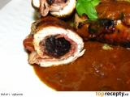
Srnčí závitky knížete Lichnovského
Šlechta v 19. a na počátku 20. století hojně lovila divokou zvěř. Zvěřina byla na jejich jídelníčku po celý rok. Recept na zvěřinové závitky se dochoval v písemnostech. Tento pokrm býval často součástí zámeckého menu při slavnostních příležitostech na zámku v Hradci nad Moravicí a v Chuchelné. Ingredience obsažené v receptu odpovídají pěti porcím.
60 dkg srnčí kýty,
5 dkg anglické slaniny,
5 dkg šunky,
10 kusů sušených švestek,
10 mandlí,
sůl,
1/2 kg čerstvých hříbků,
pepř
Sušené švestky uvaříme, vypeckujeme a naplníme mandlemi. Pak zabalíme do tenkého
plátku anglické slaniny a šunky a nakonec do naklepaného a opepřeného plátku srnčí kýty.
Zlehka opečeme na sádle a vložíme do předem připraveného základu.
Základ:
10 dkg slaniny,
10 dkg cibule,
1 dl červeného vína,
2 bobkové listy,
špetka nového koření a celého pepře
Na kostičky nakrájenou slaninu a drobně nakrájenou cibuli do růžova osmahneme, přidáme bobkový list, nové koření, pepř a podlijeme vínem. Závitky vložíme do základu. Pečeme v troubě zahřáté na 200° C asi jednu hodinu pod pokličkou do měkka. Jako přílohu podáváme na tenké plátky udušené hříbky, které podusíme na másle a vařený brambor nebo rýži.

Slide 25
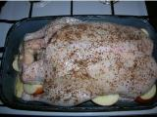
Slezská kachna
Slezská specialita pro opravdové labužníky (4 porce)
1 menší kachna,
sůl,
kmín,
50 dkg hlávkového zelí,
50 dkg jablek,
1 dkg hladké mouky
Pečlivě očištěnou kachnu opláchneme, osolíme na povrchu i uvnitř, posypeme kmínem, vložíme do pekáče, podlijeme trochou vody a upečeme po obou stranách dozlatova. Kachnu pak vyjmeme z pekáče na prkénko, rozporcujeme na 4 porce a částečně vykostíme. Porce kachny jednotlivě balíme do spařeného zelného listu a dovnitř klademe čtvrku sladkého jablka. Takto připravené porce kachny vkládáme znovu do výpeku a dáme mírně dopéci do trouby. Kachnu podáváme na teplém talíři, mírně podléváme přírodní šťávou. Vhodnou přílohou je bramborová kaše nebo různé druhy knedlíků.

Slide 26
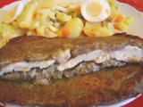
Slezský řízek
K přípravě potřebujeme:
40 dkg vepřové kýty,
10 dkg slaniny bez kůže,
40 dkg brambor,
10 dkg hladké mouky,
2 vejce,
1,5 dl oleje,
mletý pepř,
sůl
Z masa nakrájíme řízky, které naklepeme, nařízneme okraje, aby se při smažení nekroutily, protáhneme slaninou, mírně osolíme a po obou stranách omoučíme. Oloupané syrové brambory jemně nastrouháme na struhadle, necháme řádně okapat přes cedník, přidáme mouku, vejce mletý pepř, sůl a vše promícháme v těstíčko, ve kterém řízky obalujeme. Smažíme je pomalu v rozpáleném oleji. Tuto tradiční slezskou specialitu můžeme podávat s různými druhy zeleninových salátů.

Slide 27
Tradiční pokrmy
K tradičním pokrmům patřil Šurimajzl, složený ze směsi fazolí a středně velkých krup, na sádle osmažené nakrájené slaniny a dozlatova opečené nasekané cibulky. Podobná je Pospolka, připravená z hrachu. Slavnostním pokrmem bylo Slezské nebe složené ze tří částí. Pečeného nebo uzeného vepřového masa, kulatých knedlíčků s důlkem uprostřed zvaných kluski a povidlovou omáčkou z kořenové zeleniny, do které se vkládá sušené ovoce. Katerajnský šnycl je zase vepřový řízek se zelím a knedlíkem. K polévkách patří Chlebjanka, nazývaná také Brotka, připravená ze starého chleba. Voděnka je česnečka. Bryja se vařila z povidel a sušeného ovoce. Základem Kapalkové polévky byla syrovátka, brambory a sušené houby.

Slide 28
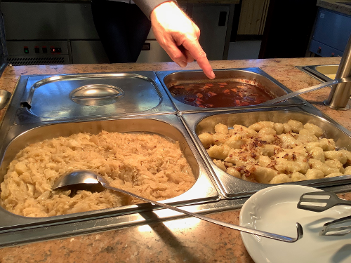

Slide 29
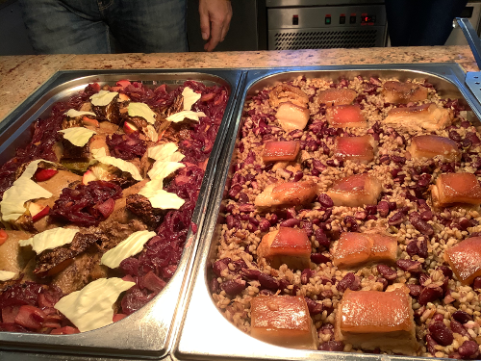

Slide 30
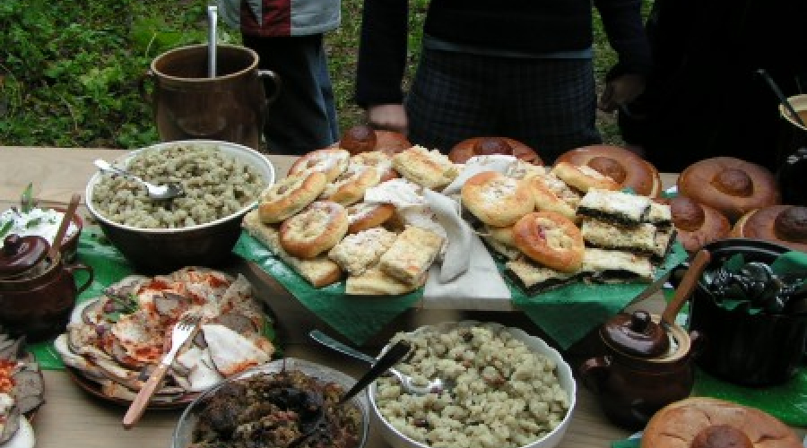

Slide 31
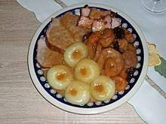
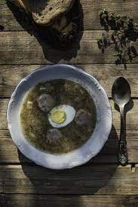
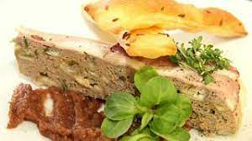

Slide 32


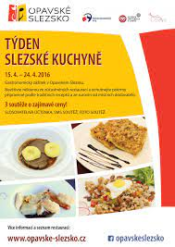

Slide 33
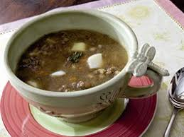
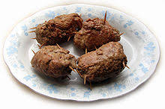

Slide 34
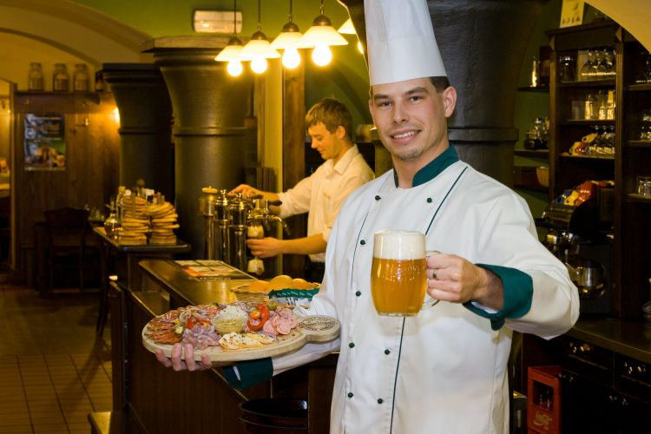
Děkuji za pozornost ☺

